Slide 1
Análisis Comparativo
A11 Bionic v/s Exynos 8895
Integrantes: Carlos Henríquez
Benjamín Muñoz
Profesor: Néstor González

Slide 2
Objetivos
Estudiar el desempeño de los procesadores:
Apple a11 bionic
Samsung Exynos 8895
Evaluar ventajas y desventajas de cada uno.
Crear un análisis comparativo entre ambos procesadores.

Slide 3
Contenidos
Marco teórico
Criterios de comparación
Apple A11 Bionic
Samsung Exynos 8895
Características en común
Principales diferencias
Análisis comparativo
Ventajas y Desventajas de cada uno
Conclusión
Referencias

Slide 4

Marco Teórico
Para efectos de esta presentación necesitamos conocer:
Procesador
Núcleo
Memoria Caché
Arquitectura de procesadores

Slide 5
¿Que estaremos comparando?
A11 Bionic y Exynos 8895 son procesadores diseñados para teléfonos móviles.
A11 Bionic es diseñado por Apple Inc.
Exynos 8895 es diseñado por Samsung.
Similitudes y Diferencias

Slide 6

Apple A11 Bionic
Hexacore:
- 2 Núcleos “Monsoon” para alto rendimiento. (2.53 GHz)
- 4 Núcleos “Mistral” para bajo rendimiento. (1.42 GHz)
Núcleos independientemente direccionables.
Presente en: iPhone 8, iPhone 8 plus, iPhone X
Fecha de lanzamiento: 22/09/2017 (iPhone 8)

Slide 7
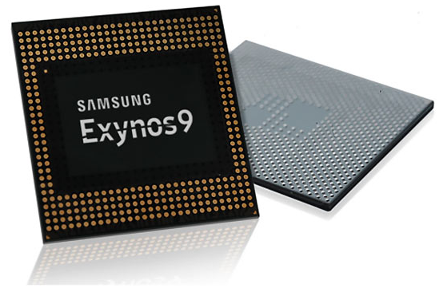
Exynos 8895
Octacore:
- 4 Núcleos “Mongoose” para alto rendimiento. (2.314 GHz)
- 4 Núcleos “Cortex A-53” para bajo rendimiento. (1.69 GHz)
Implementación big.LITTLE
Presente en: Samsung Galaxy S8
Fecha de lanzamiento: 24/02/2017

Slide 8
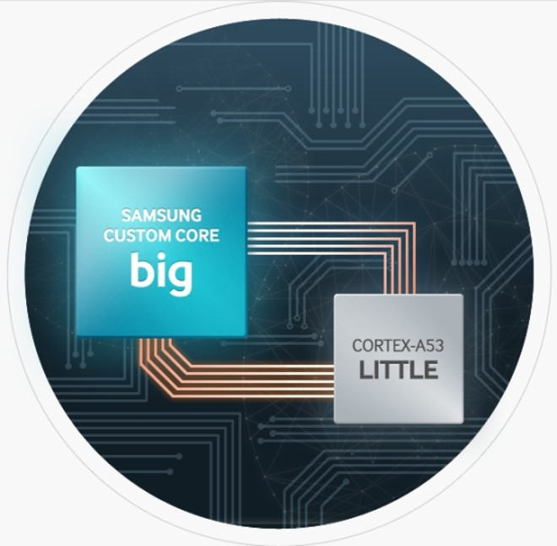
Implementación de ARM: big.LITTLE
Dos Clusters con núcleos cada uno.
Separa las tareas del procesador según el consumo que estas implican.
Los núcleos big están diseñados para alto rendimiento, así como los LITTLE a eficiencia
Normalmente, sólo puede usarse un Cluster a la vez.
Con HMP, es posible utilizar todos los núcleos al mismo tiempo.

Slide 9
¿Qué tienen en común?
Núcleos orientados a alto rendimiento y ahorro energético.
Ambos basados en la arquitectura ARM de 64 bits.
Los dos están orientados a dispositivos móviles.
Ambos implementan HMP en su arquitectura big.LITTLE

Slide 10
Principales Diferencias
Categoría | Apple A11 Bionic | Samsung Exynos 8895
Cantidad de Núcleos | 6 | 8
Frecuencia Máxima (GHz) | 2.53 en dos núcleos | 2.314 en cuatro núcleos
Frecuencia Mínima (GHz) | 1.42 en cuatro núcleos | 1.69 en cuatro núcleos
Tamaño Caché L1 | 32 KB Datos e Instrucciones | 32 KB Datos y 64 KB Instrucciones
Tamaño Caché L2 | 8 MB | 2 MB
Tecnología OoOE | Sí, en todos sus núcleos | Sólo en los núcleos de alto rendimiento

Slide 11
Ventajas y Desventajas de cada uno
Exynos:
Mayor tamaño de caché L1 para instrucciones.
Mayor cantidad de núcleos.
A11:
Tamaño significativamente mayor en L2
Presencia de OoOE en todos sus núcleos.

Slide 12
Resultados empíricos
iPhone 8
Samsung Galaxy S8
3D | 59768
UX | 72585
CPU | 63174
RAM | 15108
3D | 72562
UX | 52580
CPU | 37780
RAM | 10310
Fuente: https://www.mobilescout.com/samsung/news/n100187/Benchmark-A11-Bionic-Exynos-8895.html

Slide 13


Conclusiones
¿Se cumplen los objetivos enunciados con anterioridad?
¿Cuál procesador es mejor?

Slide 14
Referencias
SamMobile (2017). Specs comparison: Samsung Exynos 8895 vs. Qualcomm Snapdragon 835. https://www.sammobile.com/2017/02/24/specs-comparison-samsung-exynos-8895-vs-qualcomm-snapdragon-835/
Research Gate (2017). A microarchitectural Study on Apple A11’s Bionic Processor. https://www.researchgate.net/publication/325053646_A_Microarchitectural_Study_on_Apple's_A11_Bionic_Processor
Geektopia (2017). Apple A11 Bionic: características, especificaciones y precios. https://www.geektopia.es/es/product/apple/a11-bionic/
mobilescout (2017). Apple A11 vs Exynos 8895 (...) . https://www.mobilescout.com/samsung/news/n100187/Benchmark-A11-Bionic-Exynos-8895.html.
Arm big.LITTLE sitio web: https://ipfs.io/ipfs/QmXoypizjW3WknFiJnKLwHCnL72vedxjQkDDP1mXWo6uco/wiki/ARM_big.LITTLE.html
Cnet (2017). Procesadores Galaxy S8 (...) . https://www.cnet.com/es/noticias/android-53-samsung-galaxy-s8-snapdragon-835-exynos-8895/

Slide 15
Más Referencias
Geektopia (2017). Samsung Exynoss 8895: características (...). https://www.geektopia.es/es/product/samsung/exynos-8895/
Wikichip. Mongoose M2 - Microarchitectures -Samsung. https://en.wikichip.org/wiki/samsung/microarchitectures/mongoose_2
andro4all (2017). Samsung Galaxy S8 versión Snapdragon v/s versión Exynos. https://andro4all.com/2017/05/samsung-galaxy-s8-snapdragon-vs-exynos-prueba-velocidad
Arm developer. Cortex A-53. https://developer.arm.com/products/processors/cortex-a/cortex-a53

